Slide 1
일원배치 분산분석

Slide 2
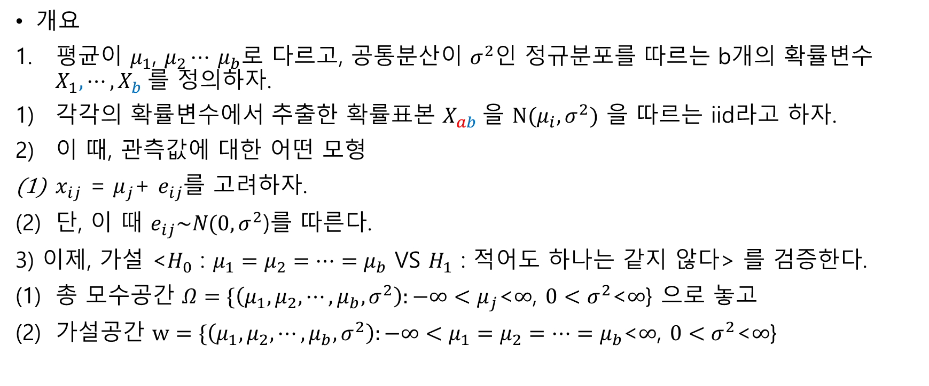
정의
개요
평균이 $μ_{1}$, $μ_{2}⋯$ $μ_{b}$로 다르고, 공통분산이 $σ^{2}$인 정규분포를 따르는 b개의 확률변수 $X_{1},⋯,X_{b}$를 정의하자.
각각의 확률변수에서 추출한 확률표본 $X_{ab}$을 $N(μ_{i},σ^{2})$ 을 따르는 iid라고 하자.
이 때, 관측값에 대한 어떤 모형
$x_{ij}$ = $μ_{j}$+ $e_{ij}$를 고려하자.
단, 이 때 $e_{ij}\sim N(0,σ^{2}$)를 따른다.
3) 이제, 가설 <$H_{0}$ : $μ_{1}=μ_{2}=⋯=μ_{b}$ VS $H_{1}$ : 적어도 하나는 같지 않다> 를 검증한다.
총 모수공간 $Ω=\{\left(μ_{1},μ_{2},⋯,μ_{b},σ^{2}\right):−∞<μ_{j}$<$∞$, $0<σ^{2}$<$∞$} 으로 놓고
가설공간 $w=\{\left(μ_{1},μ_{2},⋯,μ_{b},σ^{2}\right):−∞<μ_{1}=μ_{2}=⋯=μ_{b}$<$∞$, $0<σ^{2}$<$∞$}

Slide 3
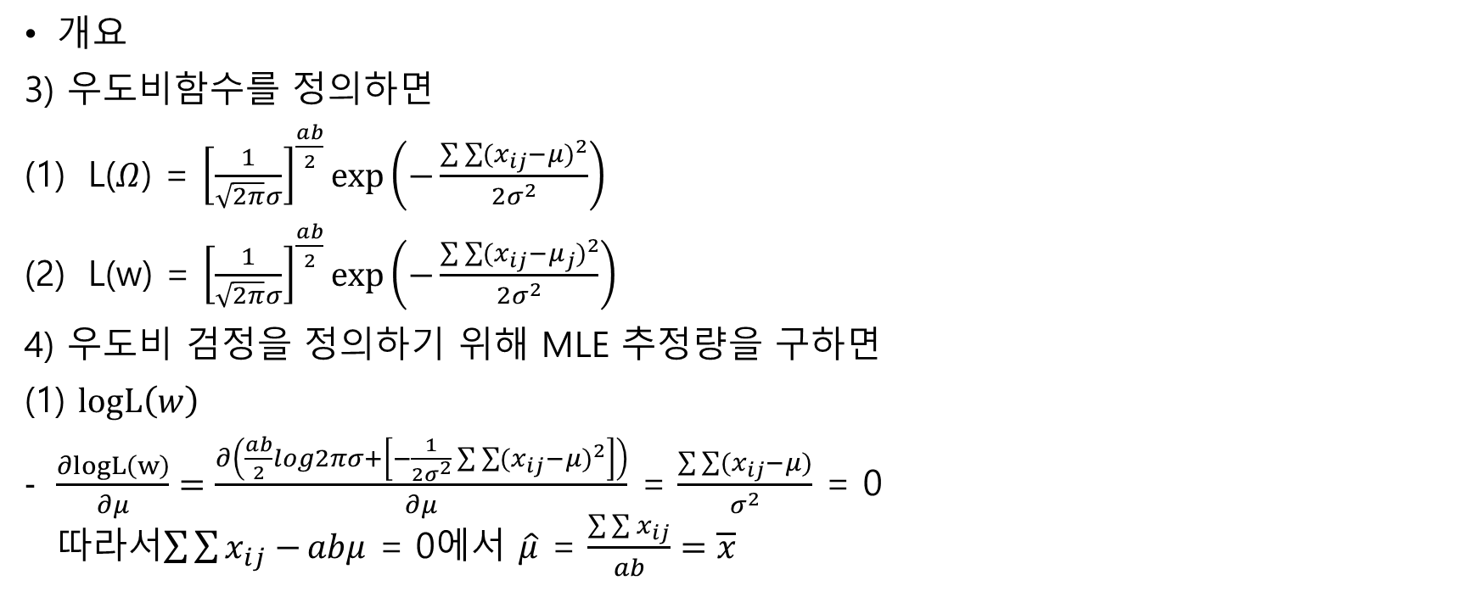
정의
개요
3) 우도비함수를 정의하면
L($Ω$) = ${\left[\frac{1}{\sqrt{2π}σ}\right]}^{\frac{ab}{2}}\exp\left(−\frac{{\sum{\sum{(x_{ij}−}}μ)}^{2}}{2σ^{2}}\right)$
L(w) = ${\left[\frac{1}{\sqrt{2π}σ}\right]}^{\frac{ab}{2}}\exp\left(−\frac{{\sum{\sum{(x_{ij}−}}μ_{j})}^{2}}{2σ^{2}}\right)$
4) 우도비 검정을 정의하기 위해 MLE 추정량을 구하면
(1) $logL\left(w\right)$
$\frac{∂logL\left(w\right)}{∂μ}=\frac{∂\left(\frac{ab}{2}log2πσ+\left[−\frac{1}{2σ^{2}}{\sum{\sum{(x_{ij}−}}μ)}^{2}\right]\right)}{∂μ}$ = $\frac{\sum{\sum{(x_{ij}−}}μ)}{σ^{2}}$ = 0 따라서$\sum{\sum{x_{ij}−}abμ}$ = 0에서 $\hat{μ}$ = $\frac{\sum{\sum{x_{ij}}}}{ab}=\overline{x}$

Slide 4
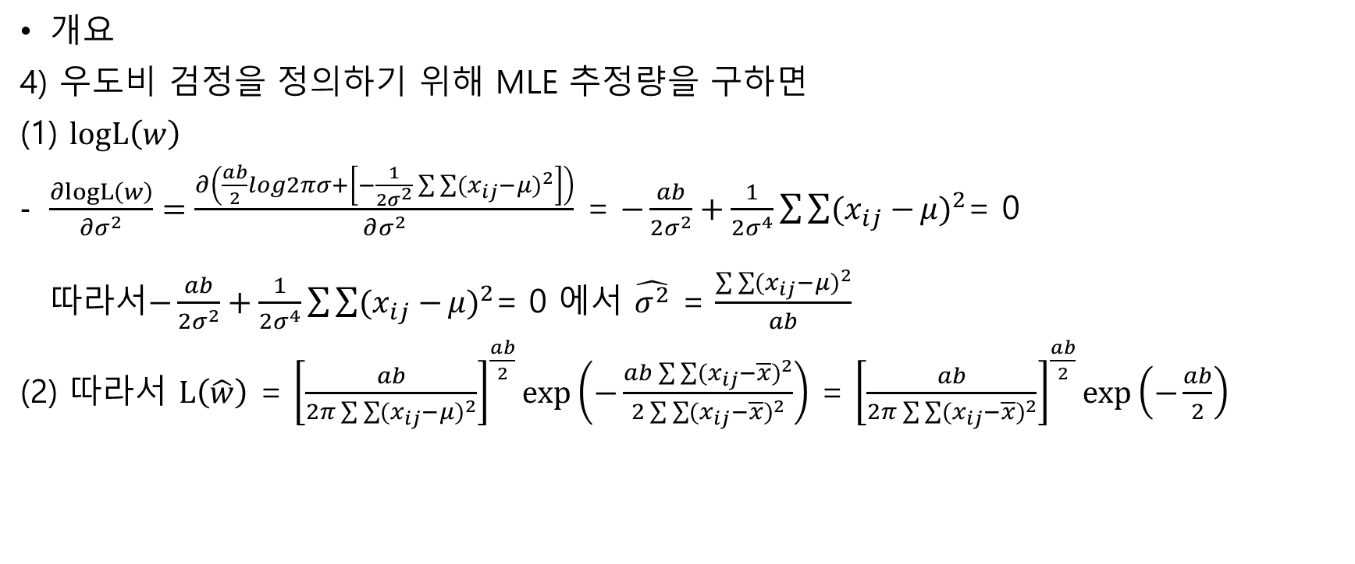
정의
개요
4) 우도비 검정을 정의하기 위해 MLE 추정량을 구하면
(1) $logL\left(w\right)$
$\frac{∂logL\left(w\right)}{∂σ^{2}}=\frac{∂\left(\frac{ab}{2}log2πσ+\left[−\frac{1}{2σ^{2}}{\sum{\sum{(x_{ij}−}}μ)}^{2}\right]\right)}{∂σ^{2}}$ = $−\frac{ab}{{2σ}^{2}}+\frac{1}{2σ^{4}}{\sum{\sum{(x_{ij}−}}μ)}^{2}$= 0 따라서$−\frac{ab}{{2σ}^{2}}+\frac{1}{2σ^{4}}{\sum{\sum{(x_{ij}−}}μ)}^{2}$= 0 에서 $\hat{σ^{2}}$ = $\frac{{\sum{\sum{(x_{ij}−}}μ)}^{2}}{ab}$
(2) 따라서 $L\left(\hat{w}\right)$ = ${\left[\frac{ab}{2π{\sum{\sum{(x_{ij}−}}μ)}^{2}}\right]}^{\frac{ab}{2}}\exp\left(−\frac{{ab\sum{\sum{(x_{ij}−}}\overline{x})}^{2}}{2{\sum{\sum{(x_{ij}−}}\overline{x})}^{2}}\right)$ = ${\left[\frac{ab}{2π{\sum{\sum{(x_{ij}−}}\overline{x})}^{2}}\right]}^{\frac{ab}{2}}\exp\left(−\frac{ab}{2}\right)$

Slide 5
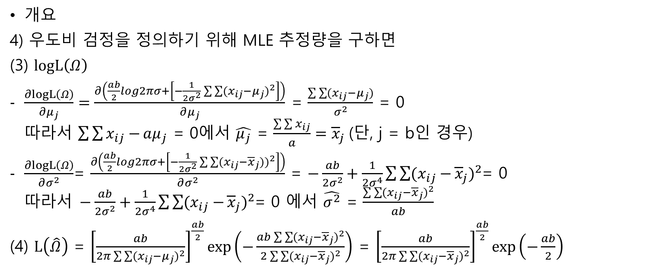
정의
개요
4) 우도비 검정을 정의하기 위해 MLE 추정량을 구하면
(3) $logL\left(Ω\right)$
$\frac{∂logL\left(Ω\right)}{∂μ_{j}}=\frac{∂\left(\frac{ab}{2}log2πσ+\left[−\frac{1}{2σ^{2}}{\sum{\sum{(x_{ij}−}}μ_{j})}^{2}\right]\right)}{∂μ_{j}}$ = $\frac{\sum{\sum{(x_{ij}−}}μ_{j})}{σ^{2}}$ = 0 따라서 $\sum{\sum{x_{ij}−}aμ_{j}}$ = 0에서 $\hat{μ_{j}}$ = $\frac{\sum{\sum{x_{ij}}}}{a}={\overline{x}}_{j}$(단, j = b인 경우)
$\frac{∂logL\left(Ω\right)}{∂σ^{2}}$= $\frac{∂\left(\frac{ab}{2}log2πσ+\left[−\frac{1}{2σ^{2}}{\sum{\sum{(x_{ij}−}}{\overline{x}}_{j}))}^{2}\right]\right)}{∂σ^{2}}$ = $−\frac{ab}{{2σ}^{2}}+\frac{1}{2σ^{4}}{\sum{\sum{(x_{ij}−}}{\overline{x}}_{j})}^{2}$= 0 따$라서 −\frac{ab}{{2σ}^{2}}+\frac{1}{2σ^{4}}{\sum{\sum{(x_{ij}−}}{\overline{x}}_{j})}^{2}$= 0 에서 $\hat{σ^{2}}$ = $\frac{{\sum{\sum{(x_{ij}−}}{\overline{x}}_{j})}^{2}}{ab}$
(4) $L\left(\hat{Ω}\right)$ = ${\left[\frac{ab}{2π{\sum{\sum{(x_{ij}−}}μ_{j})}^{2}}\right]}^{\frac{ab}{2}}\exp\left(−\frac{{ab\sum{\sum{(x_{ij}−}}{\overline{x}}_{j})}^{2}}{2{\sum{\sum{(x_{ij}−}}{\overline{x}}_{j})}^{2}}\right)$ = ${\left[\frac{ab}{2π{\sum{\sum{(x_{ij}−}}{\overline{x}}_{j})}^{2}}\right]}^{\frac{ab}{2}}\exp\left(−\frac{ab}{2}\right)$

Slide 6
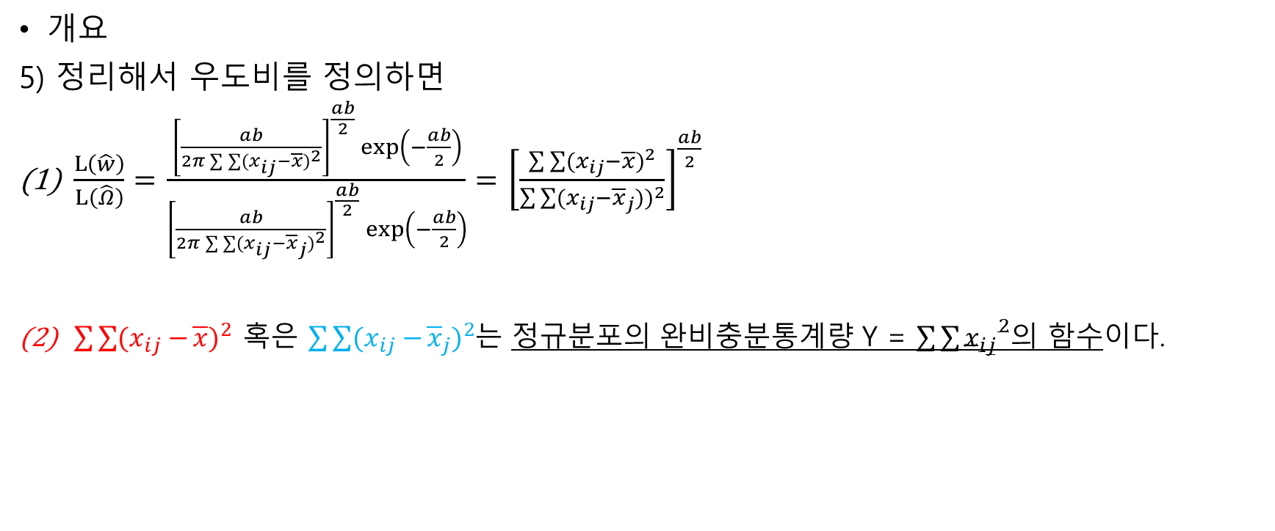
정의
개요
5) 정리해서 우도비를 정의하면
$\frac{L\left(\hat{w}\right)}{L\left(\hat{Ω}\right)}=$ $\frac{{\left[\frac{ab}{2π{\sum{\sum{(x_{ij}−}}\overline{x})}^{2}}\right]}^{\frac{ab}{2}}\exp\left(−\frac{ab}{2}\right)}{{\left[\frac{ab}{2π{\sum{\sum{(x_{ij}−}}{\overline{x}}_{j})}^{2}}\right]}^{\frac{ab}{2}}\exp\left(−\frac{ab}{2}\right)}=$ ${\left[\frac{{\sum{\sum{(x_{ij}−}}\overline{x})}^{2}}{{\sum{\sum{(x_{ij}−}}{\overline{x}}_{j}))}^{2}}\right]}^{\frac{ab}{2}}$
${\sum{\sum{(x_{ij}−}}\overline{x})}^{2}$ 혹은 ${\sum{\sum{(x_{ij}−}}{\overline{x}}_{j})}^{2}$는 정규분포의 완비충분통계량 Y = ${\sum{\sum{x_{ij}}}}^{2}$의 함수이다.

Slide 7

정의
개요
따라서 $g_{1}(Y)$ = ${\sum{\sum{(x_{ij}−}}\overline{x})}^{2}$ 혹은 $g_{2}(Y)$ = ${\sum{\sum{(x_{ij}−}}{\overline{x}}_{j})}^{2}$를 잘 알려진 어떤 분포로 변환하면
$\frac{{\sum{\sum{(x_{ij}−}}\overline{x})}^{2}}{ab}$ 는 실2차형식 $\frac{Q}{ab}$ 와 같고
$\frac{{\sum{\sum{(x_{ij}−}}{\overline{x}}_{j})}^{2}}{ab}$는 실2차형식 $\frac{Q_{3}}{ab}$와 같다.
7) ${\left[\frac{L\left(\hat{w}\right)}{L\left(\hat{Ω}\right)}\right]}^{\frac{ab}{2}}$ = ${\left[\frac{\frac{{\sum{\sum{(x_{ij}−}}\overline{x})}^{2}}{ab}}{\frac{{\sum{\sum{(x_{ij}−}}{\overline{x}}_{j})}^{2}}{ab}}\right]}^{\frac{ab}{2}}={\left[\frac{{\sum{\sum{(x_{ij}−}}\overline{x})}^{2}}{{\sum{\sum{(x_{ij}−}}{\overline{x}}_{j})}^{2}}\right]}^{\frac{ab}{2}}=$ ${\left[\frac{Q_{3}}{Q}\right]}^{\frac{ab}{2}}$= $∧$
따라서 ${\left[∧\right]}^{\frac{ab}{2}}$ = $\frac{Q_{3}}{Q}$ = Z 이다.
이 떄, $Q$ = $Q_{3}$ + $Q_{4}$ 이므로, Z를 수정하면
$\frac{Q_{3}}{Q_{3}\text{ +} Q_{4}}=\frac{1}{1+\frac{Q_{4}}{Q_{3}}}$ 이다.
8) 마지막으로, 최량기각역을 설정하면
A = $P_{H_{0}}[\frac{1}{1+\frac{Q_{4}}{Q_{3}}}≤Z]$ = $P_{H_{0}}[\frac{{Q_{4}}/{b−1}}{{Q_{3}}/{\left[b\left(a−1\right)\right]}}≥c(Z)]$
이 때, c(Z) = $\frac{\left[b\left(a−1\right)\right]}{b−1}{\left[∧\right]}^{−\frac{2}{ab}−1}$ 이다.

